Slide 1
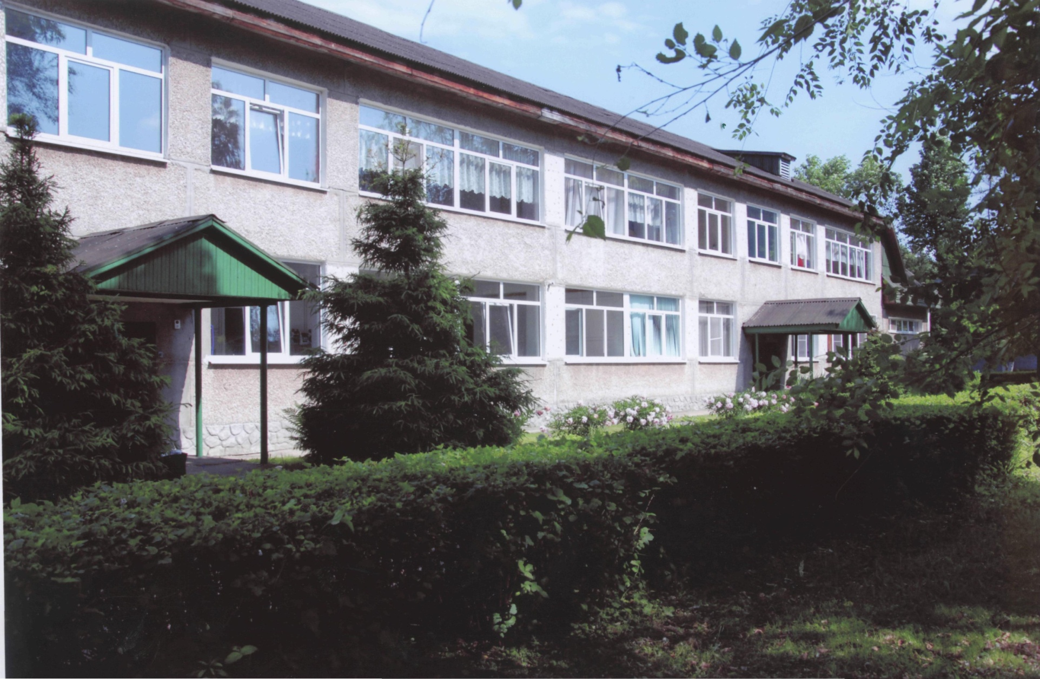
МДОУ детский сад общеразвивающего вида
№7 «Елочка»
Московская область, Подольский район, пос.МИС
№7

Slide 2
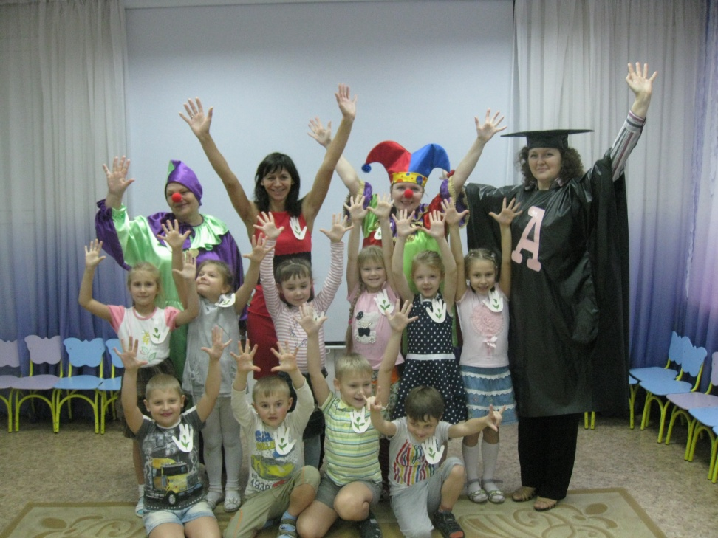
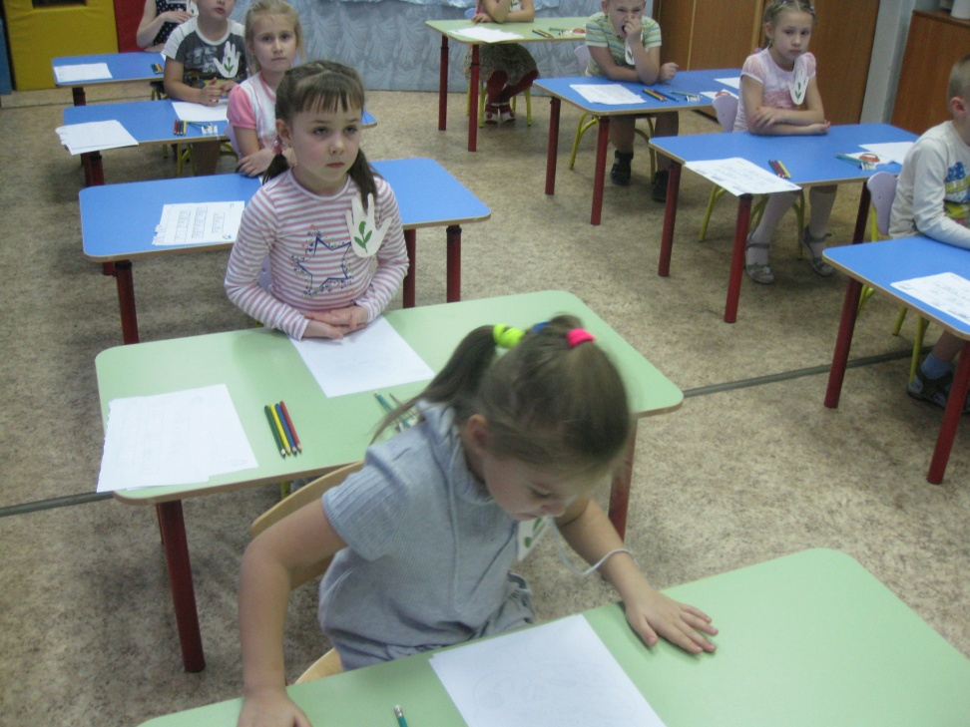
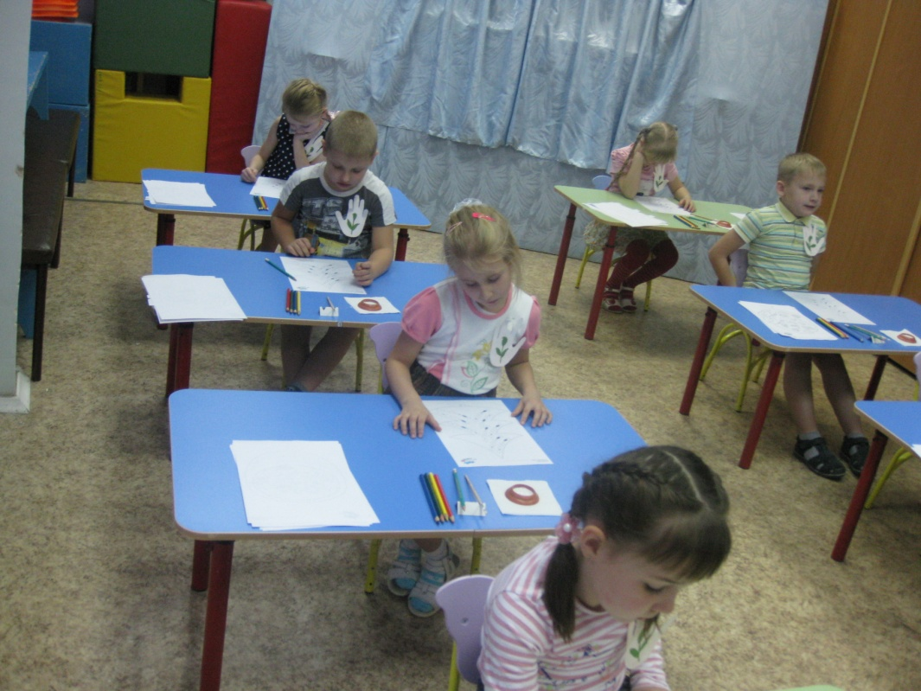
«РостОК» этап «СуперУМ»

Slide 3
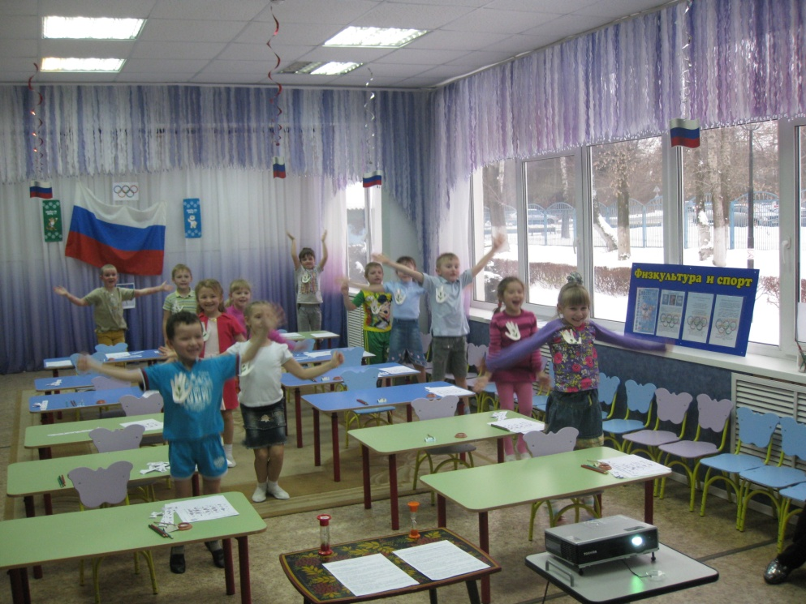
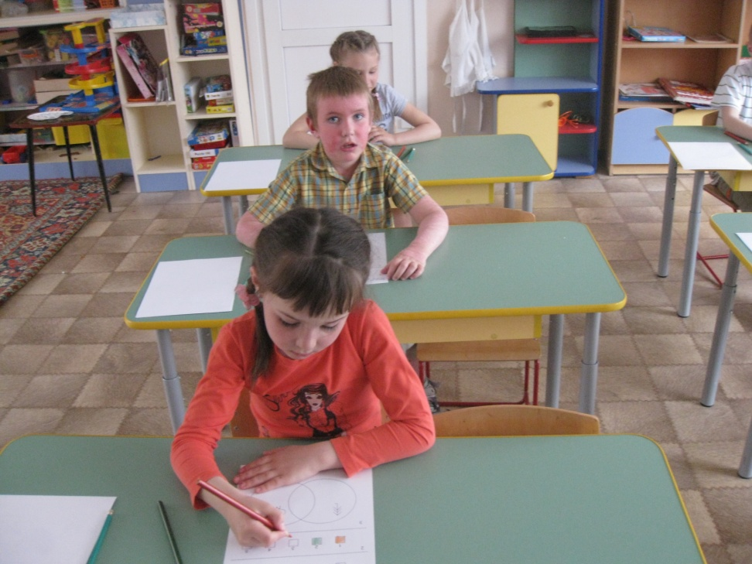
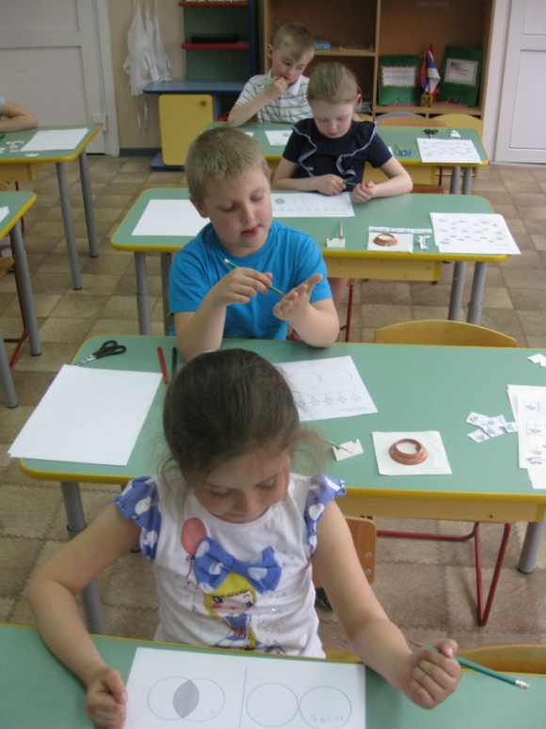
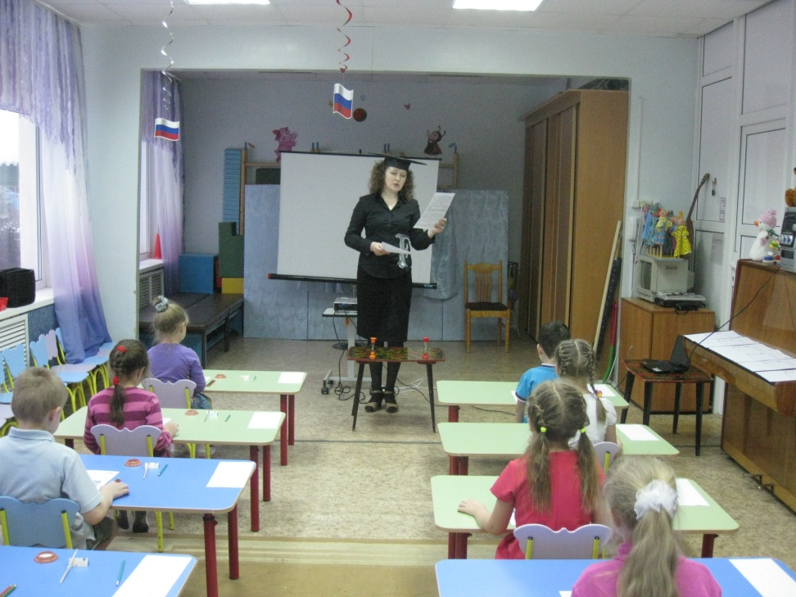
«РостОК»этап «Intellect Ум»
Интересная игра,
для развития нужна!!!

